Slide 1

GVHD: NGUYỄN KHẮC QUỐC
TRƯỜNG ĐẠI HỌC TRÀ VINH KHOA KỸ THUẬT VÀ CÔNG NGHỆ BỘ MÔN CÔNG NGHỆ THÔNG TIN
ĐỀ TÀI XÂY DỰNG HỆ THỐNG QUẢN LÝ BAN CÁN SỰ LỚP ĐẠI HỌC, CAO ĐẲNG CHÍNH QUY
KHOA KỸ THUẬT VÀ CÔNG NGHỆ
SVTH: VÕ LÊ KHÁNH DUY
ĐỖ TRỌNG HẢO
NGUYỄN MINH THƯ

Slide 2
NỘI DUNG
Lý do chọn đề tài.
Nội dung, phương pháp, đối tượng nghiên cứu.
Kết luận và hướng phát triển.

Slide 3




I. LÝ DO CHỌN ĐỀ TÀI
Việc quản lý ban cán sự ở Khoa KT&CN còn thực hiện bằng thủ công :

Slide 5
II. NỘI DUNG, ĐỐI TƯỢNG, PHƯƠNG PHÁP NGHIÊN CỨU
1. Nội dung nghiên cứu
Nội dung nghiên cứu của đề tài chủ yếu tập trung vào việc quản lý ban cán sự theo :
Khóa học
Bộ môn
Lớp
Cố vấn học tập

Slide 6
II. NỘI DUNG, ĐỐI TƯỢNG, PHƯƠNG PHÁP NGHIÊN CỨU
2. Đối tượng nghiên cứu
Đối tượng nghiên cứu của đề tài chủ yếu tập trung vào thống kê ban cán sự theo khóa, theo bộ môn, theo lớp, theo CVHT.
Người quản trị có toàn quyền hệ thống.
Cố vấn học tập hay giảng viên, sinh viên có thể xem danh sách ban cán sự của các lớp.

Slide 7
II. NỘI DUNG, ĐỐI TƯỢNG, PHƯƠNG PHÁP NGHIÊN CỨU
3. Phương pháp nghiên cứu
Nghiên cứu lý thuyết
Framework Bootstrap
Ngôn ngữ lập trình PHP
Framework Laravel
Cơ sở dữ liệu – MySQL
Hiện thực hóa ứng dụng(Demo)

Slide 8


Framework Bootstrap

Slide 9
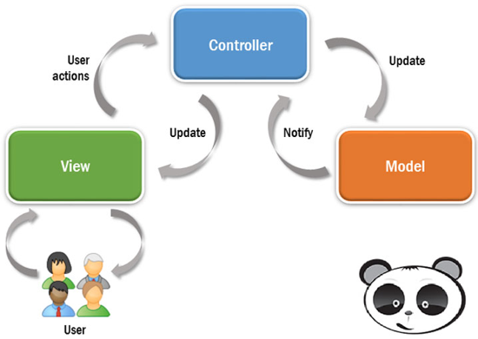


Framework Laravel
Ưu điểm:

Slide 10



Ngôn ngữ lập trình PHP
Ưu điểm:
Nhược điểm:

